Slide 1
Istituto Comprensivo 1° D'Acquisto-Leone
Pomigliano d'Arco
Scuola è…
Educazione ed Alfabetizzazione Finanziaria

Slide 2
IC1 D’Acquisto-Leone
Un’entusiasmante nuova esperienza per gli alunni dell’IC 1 D’Acquisto-Leone che hanno sperimentato con grande interesse i laboratori didattici di Economia Finanziaria.
Il nostro Istituto ha aderito al progetto “Kidseconomics” promosso dal Consiglio Nazionale delle Ricerche (CNR), progetto in cui i laboratori sono stati al centro delle attività didattiche e condotti in aula da animatori scientifici professionisti dell’Associazione Le Nuvole.
Immagini dal web

Slide 3
IC1 D’Acquisto-Leone
“Educazione Economica” è stata il perno di significative attività laboratoriali grazie alle quali gli alunni hanno avuto esperienza diretta e concreta dei concetti base della vita economica attraverso un approccio ludico che ne ha facilitato la comprensione e stimolato la partecipazione.
temi trattati
I nostri alunni hanno avuto l’opportunità di prendere confidenza con una disciplina oramai indispensabile per diventare cittadini informati e consapevoli.

Slide 4
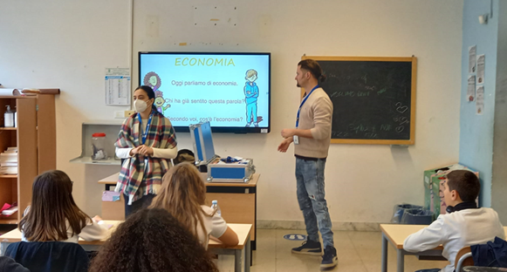
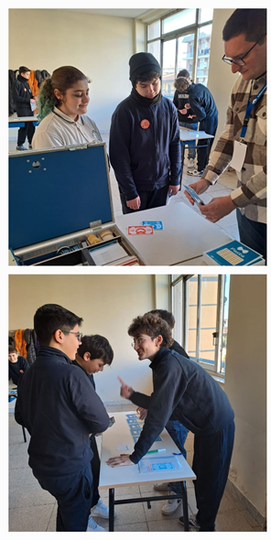
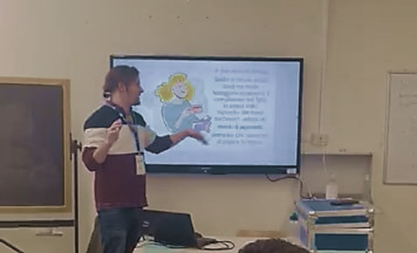
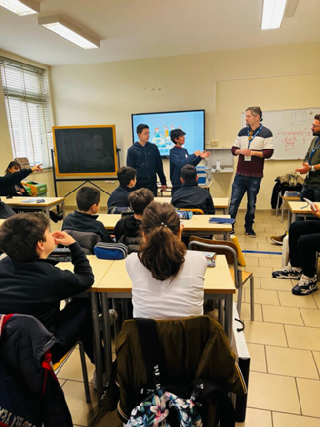
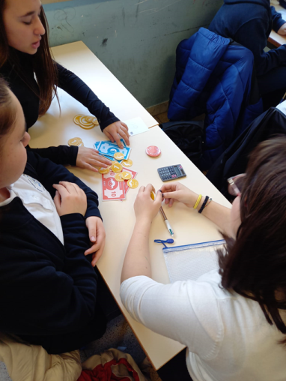
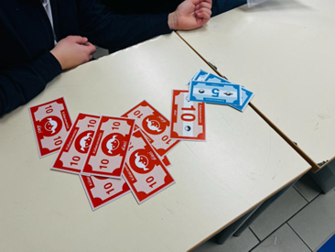
GLOSSARIO DI
ECONOMIA

Slide 5
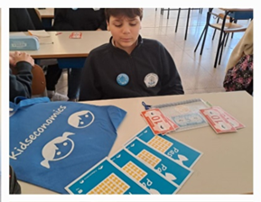
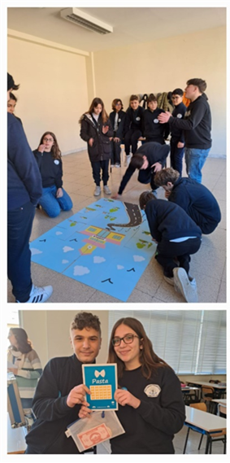
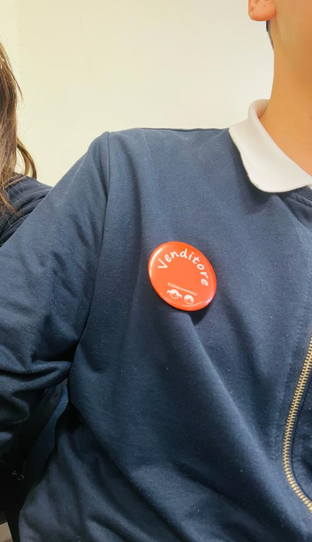
Cliccare per avviare il video

Slide 6
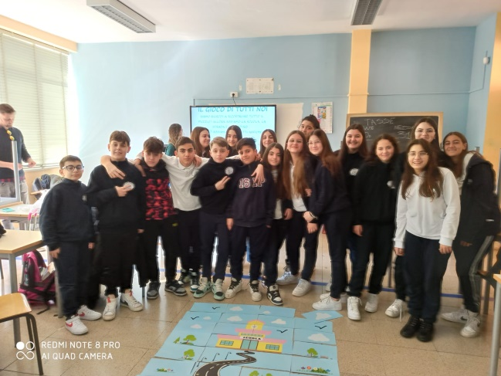
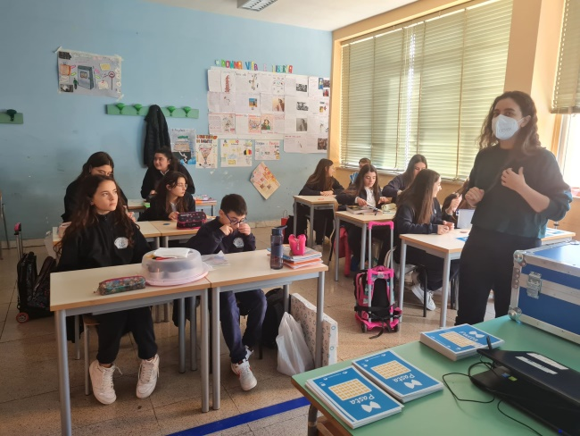
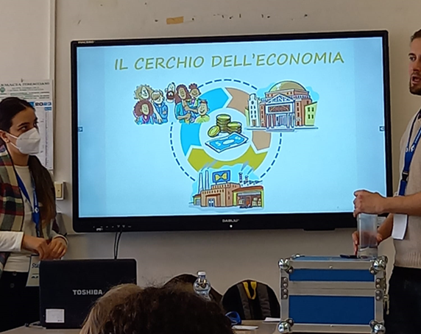
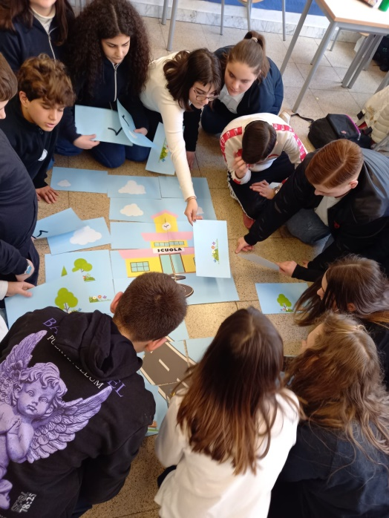
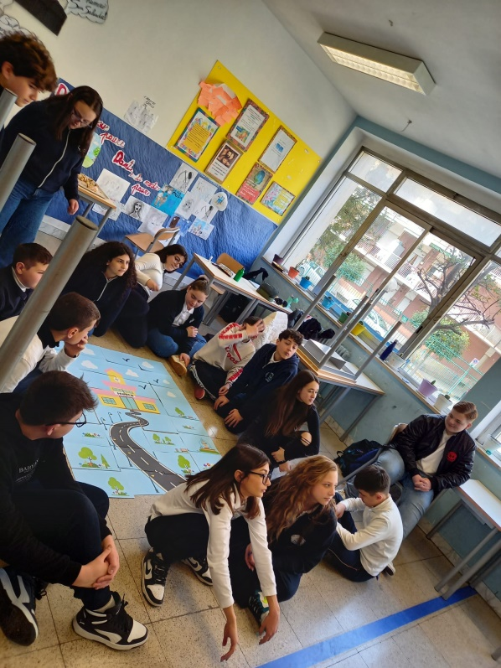
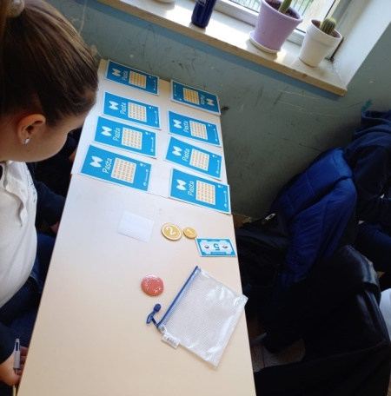

Slide 7
Secondo la definizione dell’OCSE, l’Educazione Finanziaria è:
“Un processo attraverso il quale i consumatori, i risparmiatori e gli investitori migliorano le loro capacità di comprensione dei prodotti finanziari e dei concetti che ne sono alla base e attraverso istruzioni, informazioni, consigli sviluppano attitudini e conoscenze atte a comprendere i rischi e le opportunità di fare scelte informate, dove ricevere supporto o aiuto per realizzare tali scelte e per le azioni da intraprendere per migliorare il proprio stato e il livello di protezione”.
L’I.C. 1 D’ Acquisto Leone nell’ottica dell’interdisciplinarità della trasversalità e dell’obiettivo 4 dell’Agenda 2030 ha avviato con grande entusiasmo attività specifiche al fine di favorire adeguati processi volti ad una reale progressione nell’ambito dell’Educazione Finanziaria

